Slide 1
Політичні та економічні системи країн

Slide 2
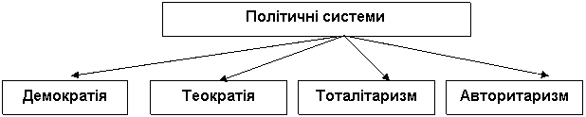
Політичні системи
ПОЛІТИЧНІ СИСТЕМИ. Політичною системою суспільства називають сукупність відносин політичних суб’єктів, які пов’язані за характером влади та управління суспільством, організовані на єдиній нормативно-ціннісній основі. Напрацьований протягом тисячоліть досвід політичної взаємодії у межах держави сформувався в кілька основних систем У світовому масштабі домінуючою політичною системою є демократія.

Slide 3
Класифікація політичних систем
Демократія – це форма правління в державі, що ґрунтується на визнанні народу джерелом влади. Демократична форма правління сформувалася ще в Давній Греції. Але у той час рабів і чужоземців не включали до громадян, тобто до народу країни. Те ж саме стосується і деяких середньовічних держав, які називалися демократіями, але при цьому досить велику частину суспільства не відносили до народу, представники якого мали право голосу. Тому часто вживаються такі поняття, як "рабовласницька демократія", "феодальна демократія", "буржуазна демократія", "соціалістична демократія" тощо. У сучасному світі досить часто змішуються поняття "демократії" (народовладдя) з її конкретним проявом – формою державної влади, нині найбільш поширеною у країнах із ринковою та змішаною економікою, зокрема, у США та країнах Західної Європи. Головними ознаками демократичного всевладдя є виборність органів влади, поділ державної влади на три гілки – законодавчу, виконавчу та судову, підпорядкування меншості більшості, захист прав меншості, наявність політичних прав і свобод.
Теократія – форма державного правління, при якій політична влада належить духівництву або главі церкви. Цей термін може виглядати новим, а втім йому вже понад дев'ять століть. Його використав ще у І ст. нашої ери історик з Єрусалиму Йосиф Флавій. Класичними прикладами теократичної форми правління є Ватикан і Бруней. Елементи теократії присутні у державному правлінні Ірану.
Тоталітаризм – форма державного правління, що характеризується відсутністю демократичних свобод і повним контролем держави над усіма сферами життя суспільства – економікою, релігією, сім'єю тощо. Тоталітаризм особливо характерний для таких диктаторських режимів XX ст., як гітлерівська Німеччина, сталінський Радянський Союз, франкська Іспанія. Тоталітарні режими прагнули до цілковитого підпорядкування суспільства державі за допомогою монополії на інформацію, пропаганди, офіційної державної ідеології, обов'язкової для громадян, терору таємних служб, однопартійної системи, обов'язкового членства громадян у підконтрольних правлячій партії масових організаціях. У наш час тоталітарна, точніше неототалітарна форма правління характерна для Корейської Народно-Демократичної Республіки.
Авторитаризм – така форма правління в державі, коли вся влада чи більша частина влади зосереджена в руках однієї особи чи групи осіб. При авторитаризмі роль представницьких органів влади зведено нанівець або занижено. Авторитарне правління характерне для абсолютних монархій (Саудівська Аравія, Об'єднані Арабські Емірати), військових диктатур (у різні часи: Аргентина, Уругвай, Чилі, Камбоджа), персональних тираній (у різні часи: Гаїті, Нікарагуа, Сомалі), вождистських режимів (Лівія, Куба).

Slide 4
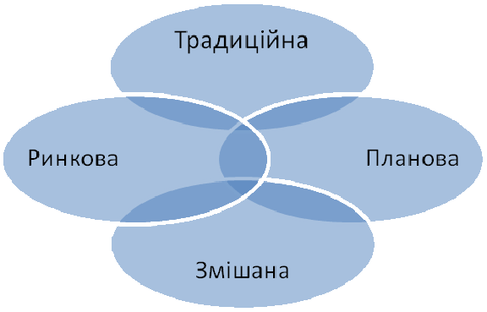
Економічні системи
Економічною системою називають сукупність економічних процесів, які відбуваються на основі сформованих у суспільстві відносин власності і господарського механізму. Головну роль у будь-якій економічній системі відіграє виробництво разом з галузями розподілу, обміну і споживанням. Розрізняють кілька основних форм економічних систем: традиційна, ринкова, планова, змішана.

Slide 5
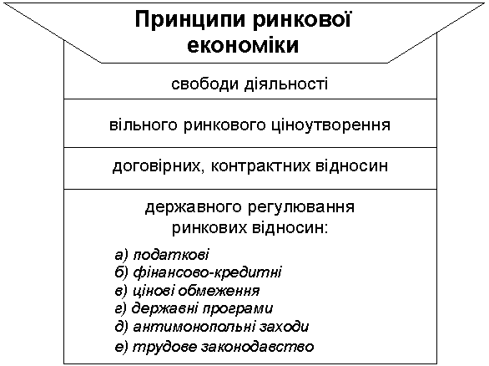
Ринкова економіка
Ринкова економіка – форма організації економіки, за якої вироблений продукт стає товаром і продається на ринку. Довільна структура, яка дає можливість покупцям вступати в контакт з продавцями, називається ринком. Ринкова економіка дає можливість людям купувати те, що вони хочуть, а також реалізовувати виготовлені ними товари. При цьому ціни визначаються рівнем попиту на товари та їхньою кількістю. Прикладами країн з класичною ринковою системою є Саудівська Аравія, Бахрейн, Кувейт. Сучасна ринкова система має такі ознаки: різноманітні форми власності; формування економіки, що ґрунтується на знаннях; активний вплив держави на економіку і соціальну сферу; підвищена увага до проблем довкілля; гуманізація і глобалізація світової економіки.

Slide 6
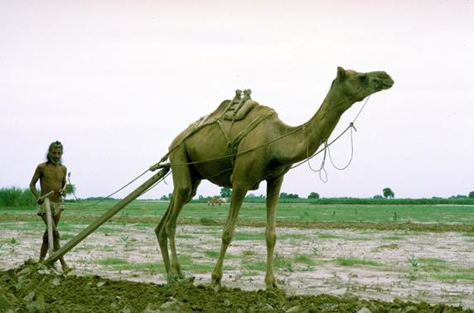
Традиційна система
Традиційній системі властиві примітивні технології, переважання ручної праці, розв’язування економічних проблем за звичаями і рішеннями ради старійшин. Подібний тип економіки характерний для первісних суспільств, але продовжує зберігатися і до сьогодні в аграрних зонах Азії та Африки.

Slide 7
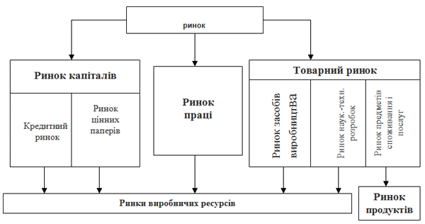
Планова система
При плановій (або командно-адміністративній) системі панують державна власність на економічні ресурси, монополізація і бюрократизація економіки, централізоване економічне планування. Такий тип економічної системи сьогодні характерний для Куби, КНДР.

Slide 8
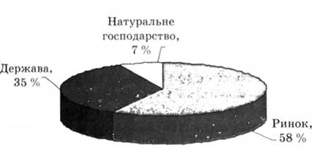
Змішана система
Змішана система об’єднує елементи ринкової і планової економічних систем. Вона характерна для багатьох сучасних держав, прикладами яких є США, Росія, Китай, Франція, Швеція, Японія, Велика Британія.
Серед основних форм економічних систем переважає змішана, яка ввібрала найефективніші елементи ринкової і планової системи.

Slide 9
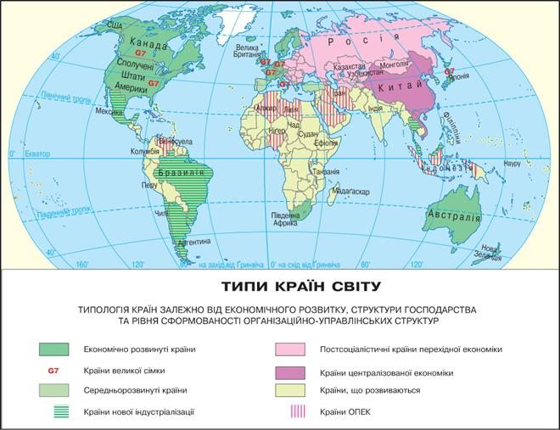
Типологія країн світу
Слухаючи міжнародні новини, зверніть увагу на те, що є держави, про які говорять щодня і багато. Це США, Франція, Німеччина, Росія, Китай, Японія, Велика Британія, Італія, Польща, Іспанія, Індія. Рідше згадують Канаду, Бразилію, Австралію, Єгипет. А є країни, про які ви можете не почути й протягом життя: Бутан, Бруней, Беліз, Руанда, Кабо-Верде, Піткерн чи Сент-Люсія. Про них інформаційні агентства можуть згадати хіба в контексті природних чи соціальних катаклізмів, курйозних випадків чи надзвичайних подій. Чому так? Відповідь проста: вся справа в авторитеті держави, її ролі і значенні в сучасному світі, які формуються на основі багатьох якісних і кількісних характеристик, таких, як внесок у світову цивілізацію, кількість населення, розміри території, величина природно-ресурсного потенціалу, рівень економічного розвитку, частка в світовому виробництві чи в наданні послуг, рівень продуктивності праці, індекс людського розвитку, структура економіки та багатьох інших показників. Відповідно до них розрізняють різні типи країн.

Slide 10
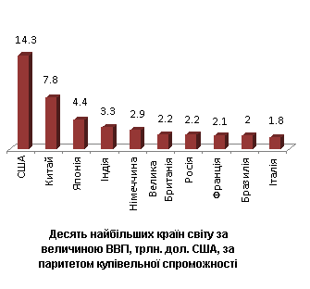
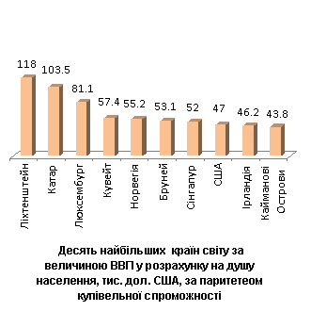
Величина ВВП у розрахунку на одного жителя країни – більш об’єктивний показник. Він дає змогу оцінити загальний економічний рівень розвитку країни та оперувати поняттями «бідна–багата» країна. Відповідно до величини цього показника країни світу об'єднано в п’ять груп:
1) найбідніші, в яких на одну особу припадає менш як 1 000 дол. США за рік;
2) бідні – 1 – 2 999 дол. США;
3) країни середнього статку – 3 – 9 999 дол. США;
4) заможні – 10 000 – 29 999 дол. США;
5) багаті – понад 30 000 дол. США (мал. 19).

Slide 11
Економічно розвинуті країни
Економічно розвинуті країни, яких близько 40, посідають провідні місця в світовому господарстві практично з усіх показників. Це держави з розвинутою сферою обслуговування, багатогалузевим промисловим виробництвом, інтенсивним високотоварним сільським господарством, ефективною транспортною системою та дієвим соціальним захистом. Саме в цих країнах найвищий рівень розвитку науки і наукомістких виробництв, значне зосередження світового капіталу, високий рівень життя населення. Серед економічно розвинутих країн виділяють кілька груп:
країни "великої сімки" (США, Японія, Німеччина, Велика Британія, Франція, Італія, Канада);
малі високорозвинуті західноєвропейські країни (наприклад, Швеція, Норвегія, Фінляндія, Данія, Бельгія, Нідерланди, Люксембург, Швейцарія, Австрія);
країни переселенського капіталізму (Південна Африка, Австралія, Нова Зеландія, Ізраїль);
країни з середнім економічним потенціалом (Ісландія, Ірландія, Португалія, Греція, Іспанія, Туреччина, Республіка Корея тощо).

Slide 12
До групи країн постсоціалістичного розвитку належать:
центральноєвропейські та прибалтійські країни, що здійснили політичні та економічні реформи (Польща, Чехія, Словаччина, Угорщина, Румунія, Болгарія, Сербія, Хорватія, Словенія, Естонія, Латвія, Литва та ін.);
молоді пострадянські держави (Росія, Україна, Білорусь, Молдова, Грузія, Вірменія, Азербайджан, Казахстан, Узбекистан, Туркменістан, Киргизстан, Таджикистан).
До групи соціалістичних країн централізованого планування належать Куба, КНДР, Китай.
Найбільш численною групою (понад 100 країн) є четверта – країни на шляху розвитку: їх часто називають країнами «третього світу». Серед них розрізняють:
країни нової індустріалізації (Південна Корея, Сингапур, Індонезія, Малайзія, Філіппіни, Мексика, Бразилія, Аргентина, Уругвай, Чилі);
країни великого потенціалу з відносно розвинутою економікою (Індія, Пакистан, Венесуела, Єгипет, Марокко, Туніс).
країни – експортери нафти з високим рівнем прибутку на душу населення (Саудівська Аравія, Оман, Кувейт, ОАЕ, Бруней, Катар, Ірак, Іран та ін.);
бідні країни з відсталою аграрною економікою (Афганістан, Центрально-Африканська Республіка, Нігер, Зимбабве та ін.).

Slide 13
